Slide 1
3. soubor „Hus, jak ho neznáte“
OBSAH:
5) Důstojnost
6) Odvaha
7) Úcta
8) Pokora
Notes:
Učitel oznámí program 2. vyučovací hodiny
Didaktický postup: 2.1. Část „Láska“ (cca 20 minut / aktivita 10 minut) 2.2. Část „Miss Hodnota“ (cca 20 minut / aktivita 10 minut) 2.3. Závěr hodiny a programu (cca 5 minut)

Slide 2
5) Důstojnost

Slide 3
Skutečně téměř celý svět se zde mýlí,
když si váží více toho, kdo je bohatý, než toho, kdo je pokorný a chudý.
Bůh tak nejedná, on nedělá rozdílu mezi lidmi.
(HUS, Jan. Postilla, Vyloženie svatých čtení nedělních, čtení 54. 1. vyd. Praha: Komenského evangelická fakulta bohoslovecká, 1952. s. 419–420)
Notes:
Pokračování citátu:
Bůh tak nejedná, on nedělá rozdílu mezi lidmi, že by si více vážil někoho pro jeho bohatství, postavení nebo tělesnou krásu, než toho, kdo je chudý, nemá významné společenské postavení a je chudě oblečený.
(HUS, Jan. Postilla, Vyloženie svatých čtení nedělních, čtení 54. 1. vyd. Praha: Komenského evangelická fakulta bohoslovecká, 1952. s. 419–420)

Slide 4
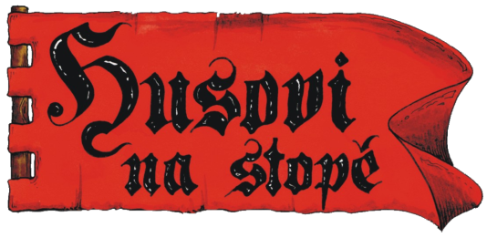
Historická scéna (1412)
Za deset let kázání změnil Hus život mnoha Pražanů. Jinak myslí a jednají. Přestávají se opíjet.
Někteří opouští živnosti, které nešlo provozovat bez hříchu. Přestávají provozovat hazard, přestávají s prostitucí.
Některé hospody jsou přebudovány na jiné podniky.
Důvodem ke změnám bylo, že si začali vážit sami sebe.
Hus lidi neodsuzuje, ukazuje jim jejich hodnotu.
Lidé si začínají vážit sebe, a nechtějí škodit ani druhým.
Notes:
Student si čte potichu sám z PPT – vstupuje do scény komiksu.

Slide 5
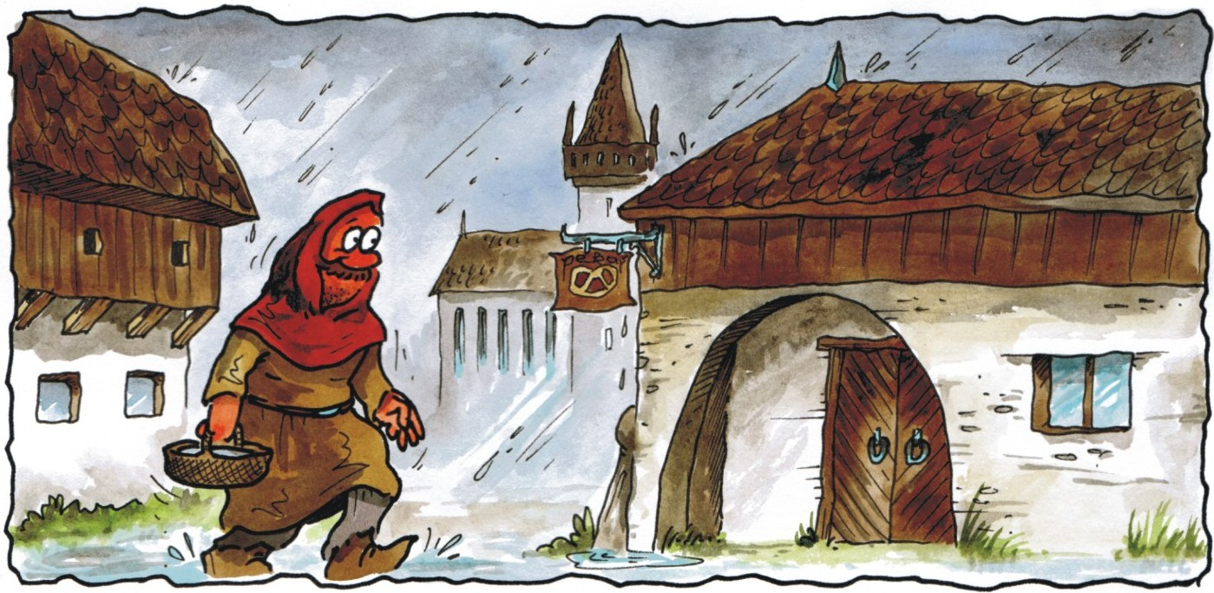

Slide 6
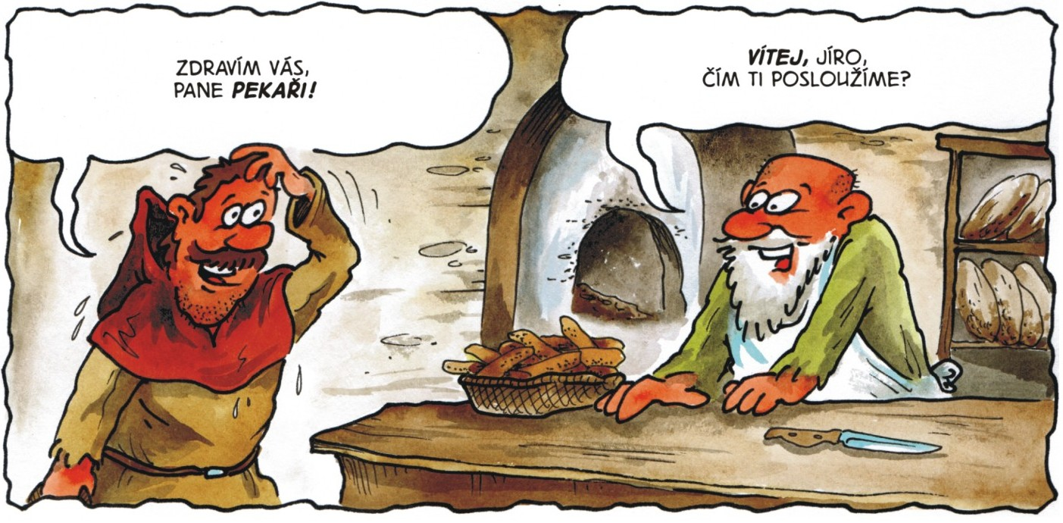

Slide 7
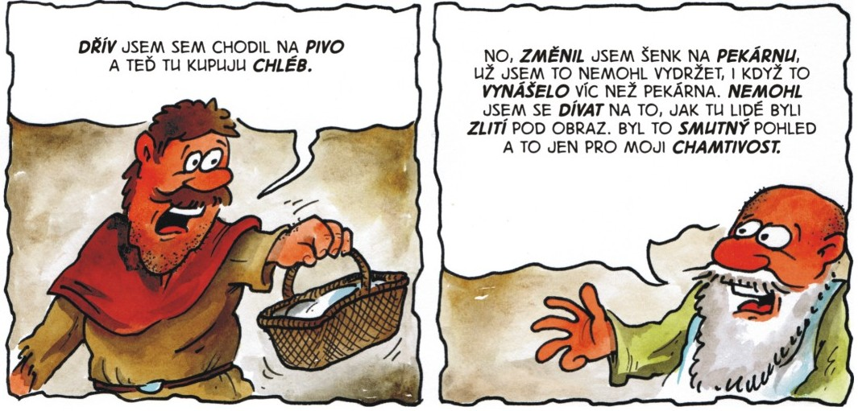

Slide 8
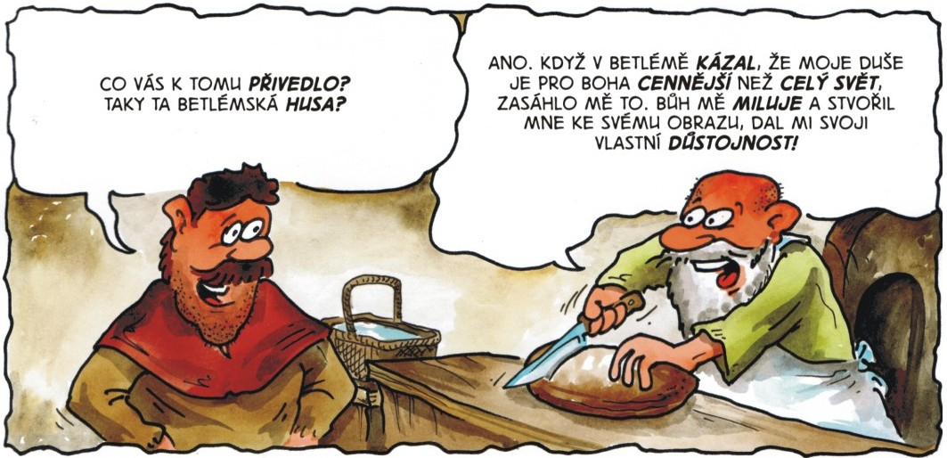

Slide 9
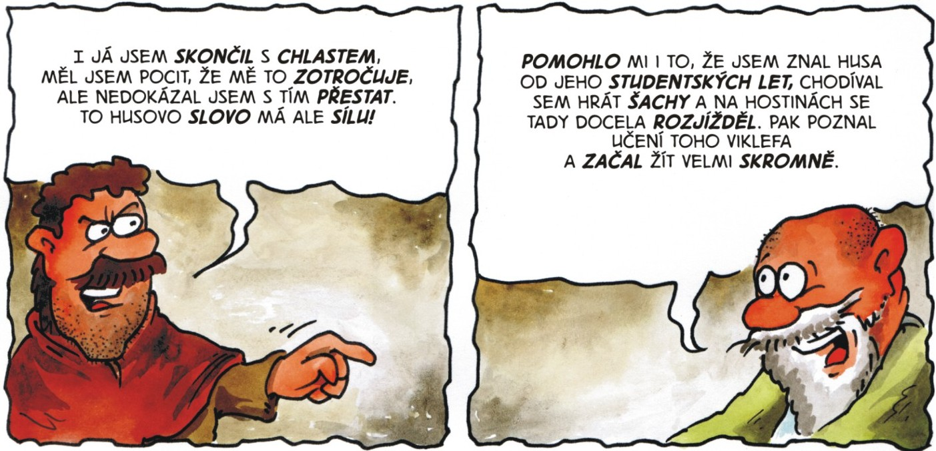

Slide 10
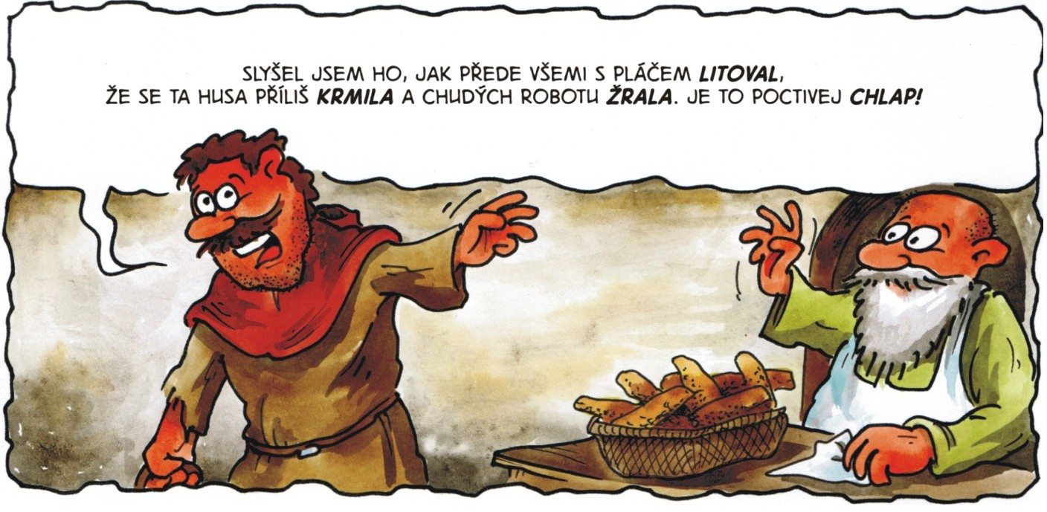

Slide 11
Důstojnost
Hus důstojnost zakládal na skutečnosti, že člověk je bytost stvořená. To znamená, že někdo chce, aby byl.
Někdy nám lidé hází „klacky pod nohy“, slyšíme posměšky, urážky nebo pomluvy. Někdy si problémy děláme sami špatným rozhodnutím, a chceme „hodit flintu do žita“.
Když vnímáme svou hodnotu, víme, že jsme milováni a přijímáni bez ohledu na to, jak jsme úspěšní, krásní, silní či vzdělaní.

Slide 12
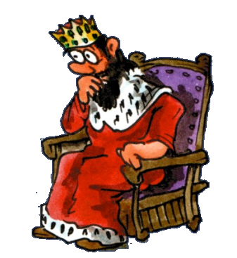
Otázky pro jednotlivce
Vyber si jednu z otázek a napiš si odpověď.
Odpověď nebude zveřejněna.
Na základě čeho si sebe vážíš?
Jak bys vyjádřil, kým jsi?
Vnímáš, že máš větší hodnotu, když se ti něco podaří než ve chvílích neúspěchu?

Slide 13
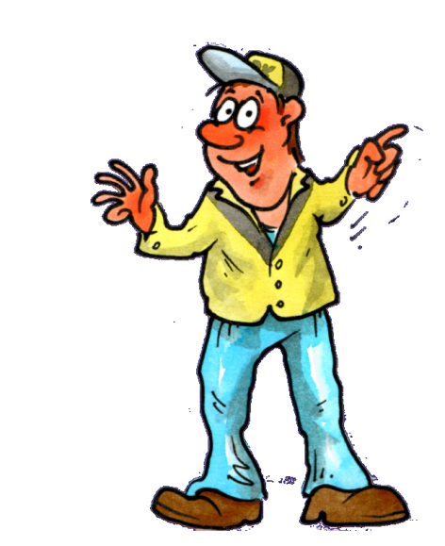
Otázky pro skupinu
Skupina si vybere otázku a zapíše odpověď.
1) Jak se Hus, který v mládí vedl bujarý život, změnil?
2) Jaký je rozdíl mezi sebeúctou a pýchou?
3) Na základě čeho si můžeme sebe vážit?

Slide 14
Novodobý příběh

Slide 15
Korejský mladík jako bezdomovec spal
na veřejných záchodcích. Prodával žvýkačky
a nápoje v nočních klubech.
Pak přišel na to, že má určité nadání. Kladl si otázku, zda se jako bezdomovec může odvážit zúčastnit soutěže „Korea má talent“. Zúčastnil se a skončil druhý.
http://www.novinky.cz/koktejl/235787-korea-ma-svou-susan-boyleovou-tamni-hvezdou-se-stal-mladik-z-ulice.html
https://en.wikipedia.org/wiki/Sungbong_Choi

Slide 16
6) Odvaha
Notes:
Učitel oznámí program 2. vyučovací hodiny
Didaktický postup: 2.1. Část „Láska“ (cca 20 minut / aktivita 10 minut) 2.2. Část „Miss Hodnota“ (cca 20 minut / aktivita 10 minut) 2.3. Závěr hodiny a programu (cca 5 minut)

Slide 17
Vítězí ten, kdo bývá poražen,
protože jemu neškodí žádné nepřátelství, pokud ho neovládá žádné zlo.
(HUS, Jan. List Mistru Janovi Kardinálovi z Rejštejna roku 1413. In Listy dvou Janů. 1. vyd. Praha: ELK, 1949. s. 83)
Notes:
(HUS, Jan. List Mistru Janovi Kardinálovi z Rejštejna roku 1413. In Listy dvou Janů. 1. vyd. Praha: ELK, 1949. s. 83)

Slide 18
Historická scéna (1412)
Hus ovlivnil životy prostých lidí kolem Prahy.
O dění na univerzitě rozmlouvali lidi ve městě i na venkově.
Měl strach, a mohl si zachovat život „malým“ ústupkem.
Husův dopis den před popravou končí větou: „A o těch pokušeních, které mne této noci potkaly, ví jen Bůh.“
Notes:
Student si čte potichu sám z PPT – vstupuje do scény komiksu.

Slide 19
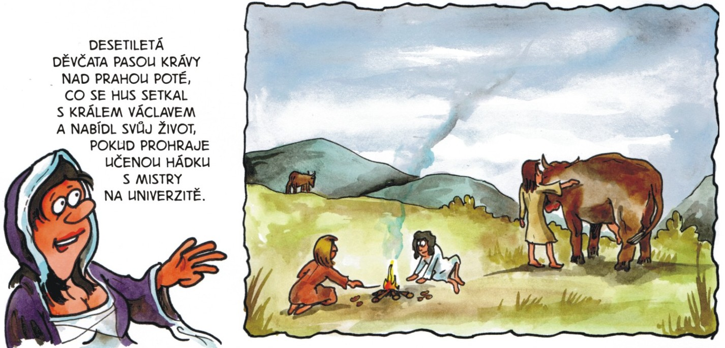

Slide 20
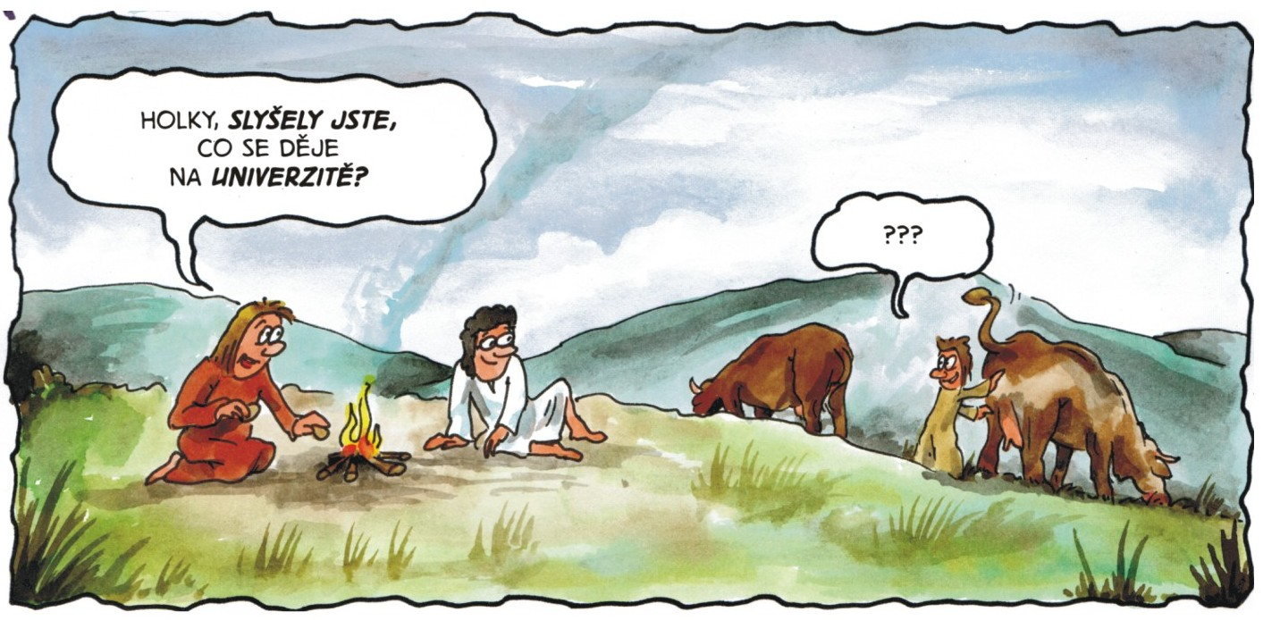

Slide 21
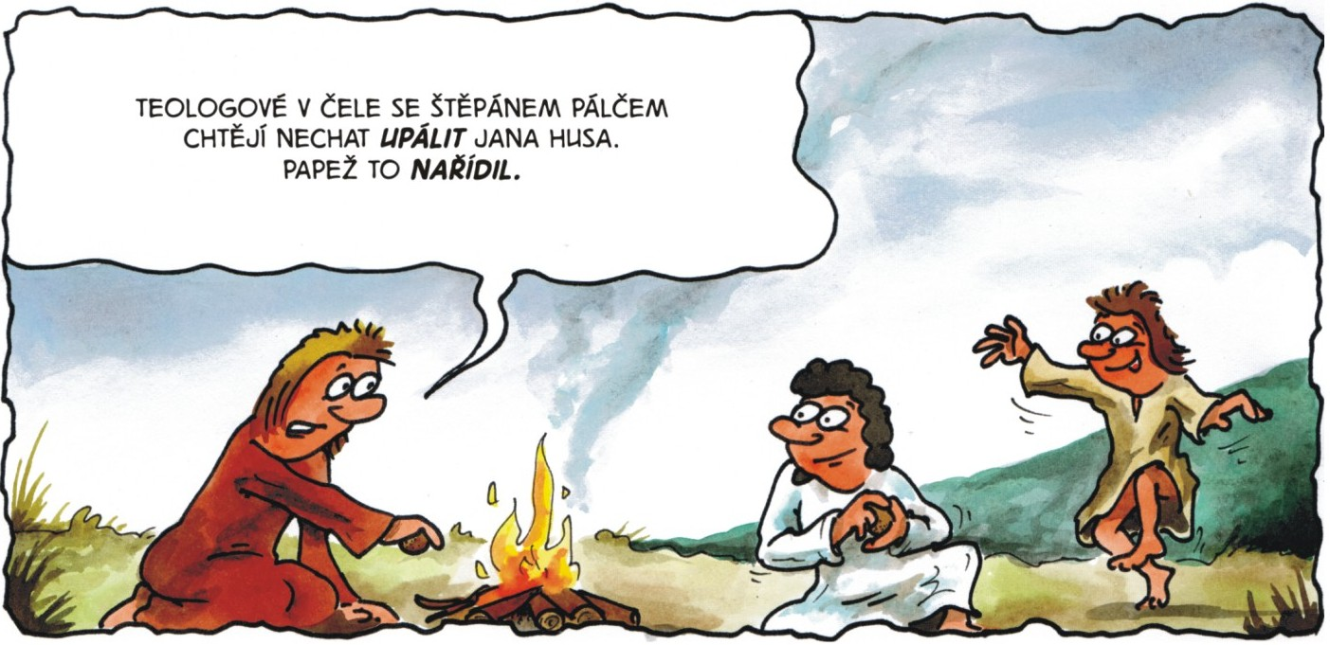

Slide 22
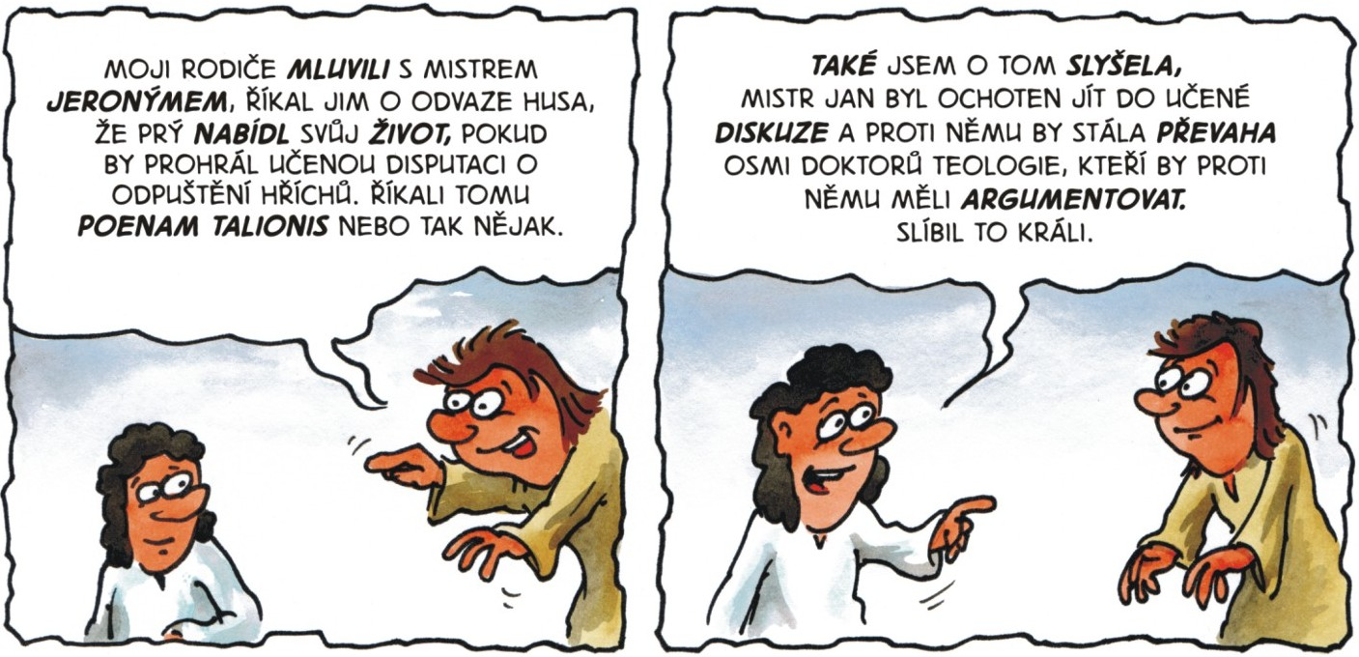

Slide 23
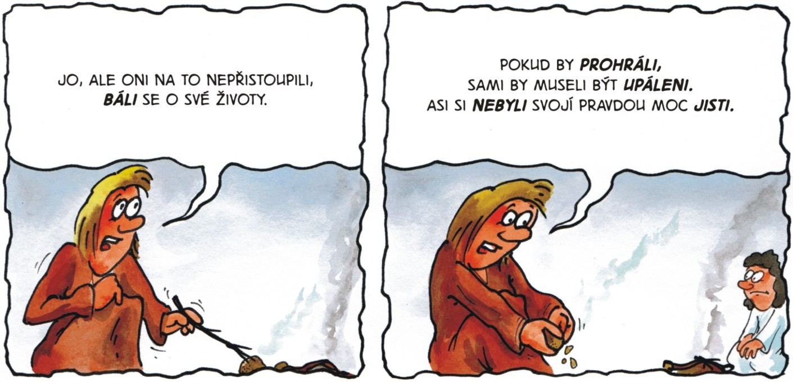

Slide 24
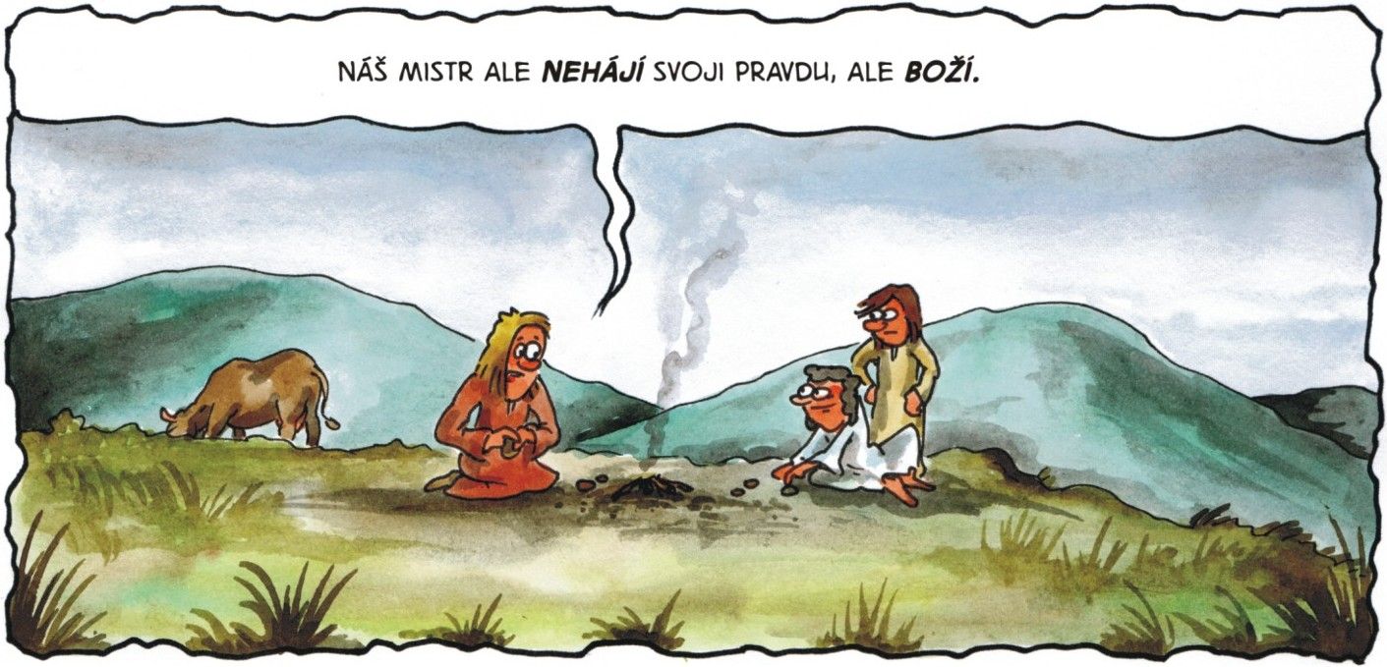

Slide 25
Odvaha
Máme-li převahu, odvahu nepotřebujeme.
Odvahy je třeba tam, kde nás něco přesahuje, ale vnímáme, že je nutné postavit se zlu a bojovat za dobro. Ať už se to týká mě samotného, blízkých nebo národa.
Odvahu stojí i rozhodnutí mít rád lidi (i když se mýlí nebo mě ubližují) a povzbuzovat je k dobrým rozhodnutím.
Hus byl přesvědčen, že vítězem je ten, kdo byl překřičen a ponížen, pokud zastával pravdu a měl čisté svědomí.

Slide 26
Otázky pro jednotlivce
Vyber si jednu z otázek a napiš si odpověď.
Odpověď nebude zveřejněna.
Kdy jsi musel v životě prokázat odvahu?
V jakých situacích potřebuješ více odvahy a kde ji brát?
Co ti dodává odvahu (přátelé, životní výzvy, ohrožení, vědomí odpovědnosti, soucit…)?

Slide 27
Otázky pro skupinu
Skupina si vybere otázku a zapíše odpověď.
1) Co je odvaha a z čeho pramení?
2) Bylo Husovo jednání odvážné, nebo to byla exhibice?
3) Kterého odvážného člověka znáš, jak odvahu dokázal?

Slide 28
Novodobý příběh

Slide 29
Islamisté zajali desetitisíce žen a dívek a udělali
z nich sexuální otrokyně. Stalo se to ve městě Sindžár v Iráku po jeho dobytí příslušníky Islámského státu.
Ve městě žilo kolem 200 000 Jezídů. Mezi nimi byly
i tři neteře muže jménem Abú Šudžá. Ten se rozhodl, že je osvobodí. Své zajaté neteře vypátral a unesl je. Se spojenci zachránil už 380 žen.
http://video.aktualne.cz/svet-na-hrane/utek-z-pekla-pribeh-o-muzi-ktery-unasi-divky-ktere-is-drzi-j/r~0a59a1ee6b4111e5b3730025900fea04/?utm_source=zpravy.aktualne.centrum.cz&utm_medium=carousel
Notes:
http://video.aktualne.cz/svet-na-hrane/utek-z-pekla-pribeh-o-muzi-ktery-unasi-divky-ktere-is-drzi-j/r~0a59a1ee6b4111e5b3730025900fea04/?utm_source=zpravy.aktualne.centrum.cz&utm_medium=carousel

Slide 30
7) Úcta
Notes:
Učitel oznámí program 2. vyučovací hodiny
Didaktický postup: 2.1. Část „Láska“ (cca 20 minut / aktivita 10 minut) 2.2. Část „Miss Hodnota“ (cca 20 minut / aktivita 10 minut) 2.3. Závěr hodiny a programu (cca 5 minut)

Slide 31
Když si vážíme lidí pro to, co mají,
nevážíme si jich pro to, kým jsou.
(HUS, Jan. Postilla, Vyloženie svatých čtení nedělních, čtení 54. Praha: Komenského evangelická fakulta bohoslovecká, 1952. s. 419)
Notes:
Předcházející Husův citát:
Lidé jsou ničeni, když si více váží těch, kdo mají postavení a majetek,
místo aby si vážili lidství každého člověka proto, že byl stvořen podle Boží podoby.
(HUS, Jan. Postilla, Vyloženie svatých čtení nedělních, čtení 54. Praha: Komenského evangelická fakulta bohoslovecká, 1952. s. 419)

Slide 32
Historická scéna (1412)
Hus si váží lidí bez ohledu na jejich společenské postavení.
Pravdivě a s úctou jedná i se svými nepřáteli.
S láskou a úctou přistupuje i k chudým.
Není pro něho trapné rozmlouvat s dětmi Markétkou a Jiřinkou.
Notes:
Student si čte potichu sám z PPT – vstupuje do scény komiksu.

Slide 33
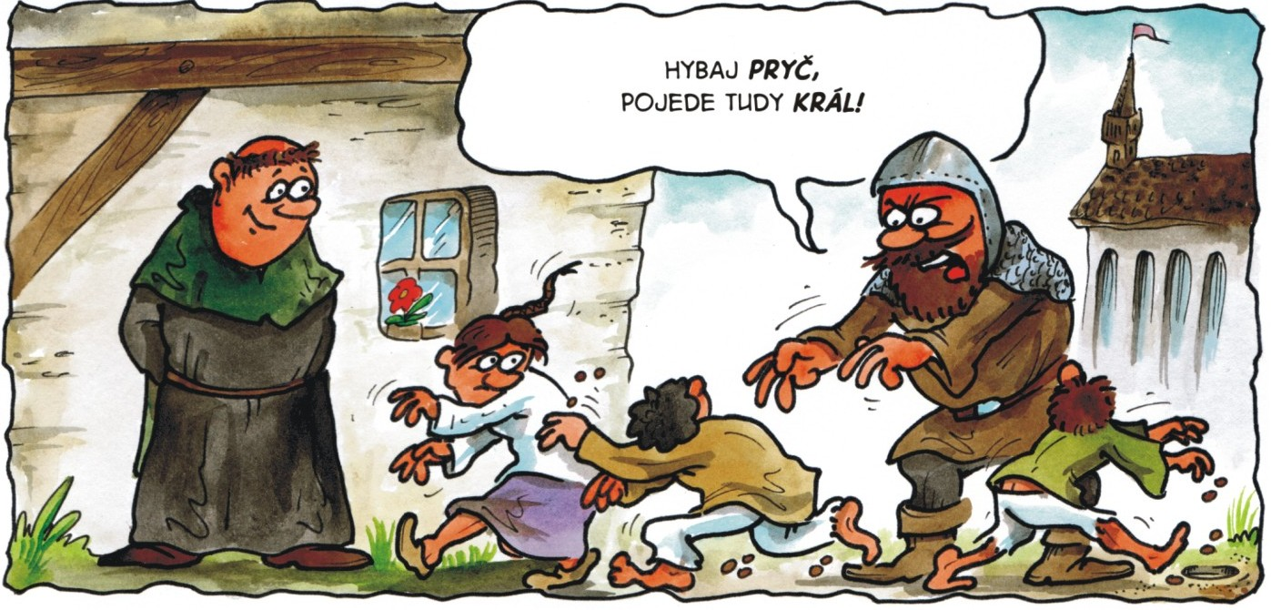

Slide 34
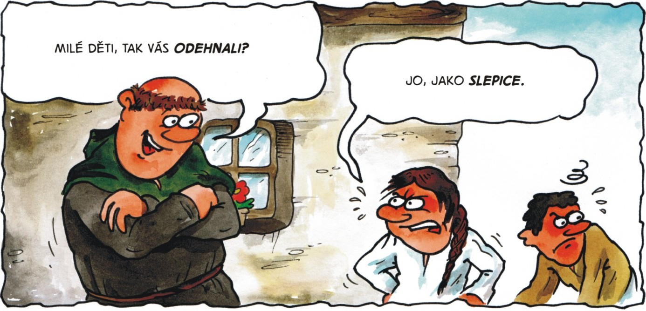

Slide 35
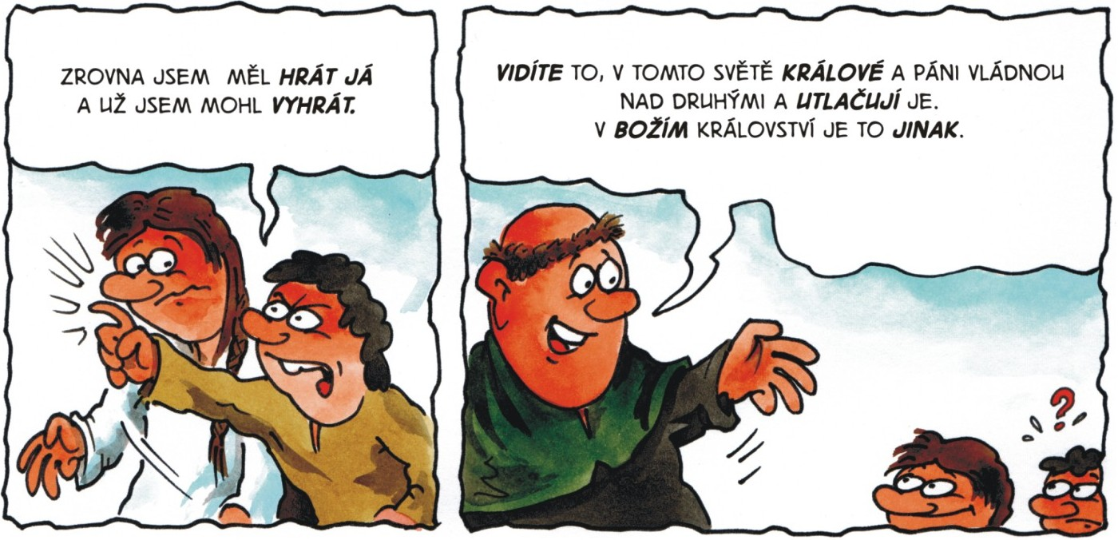

Slide 36
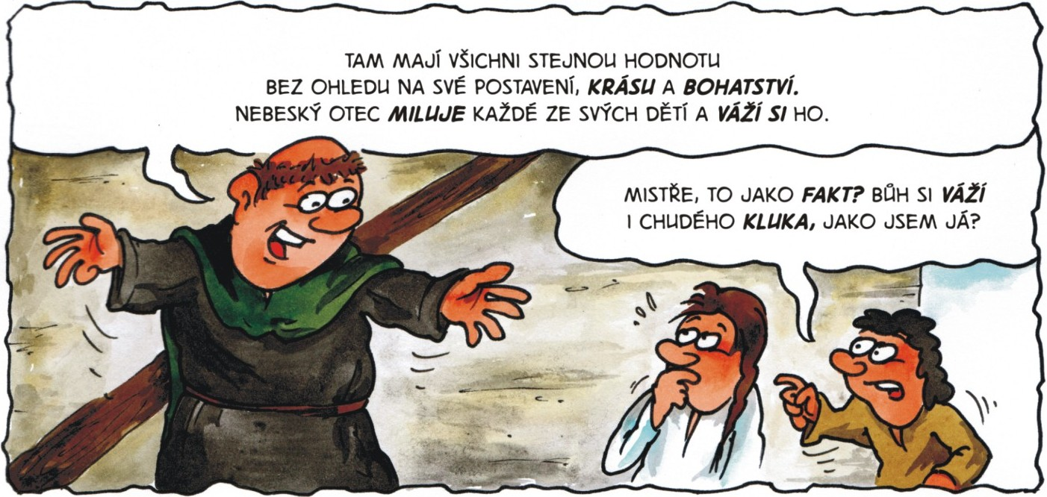

Slide 37
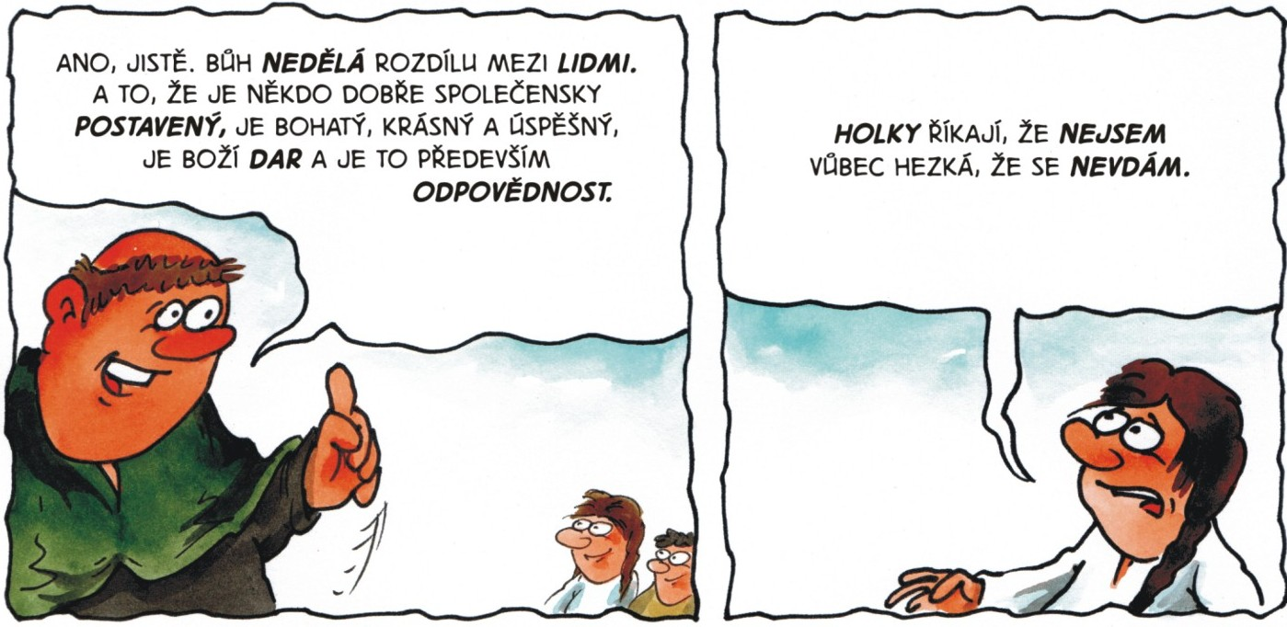

Slide 38
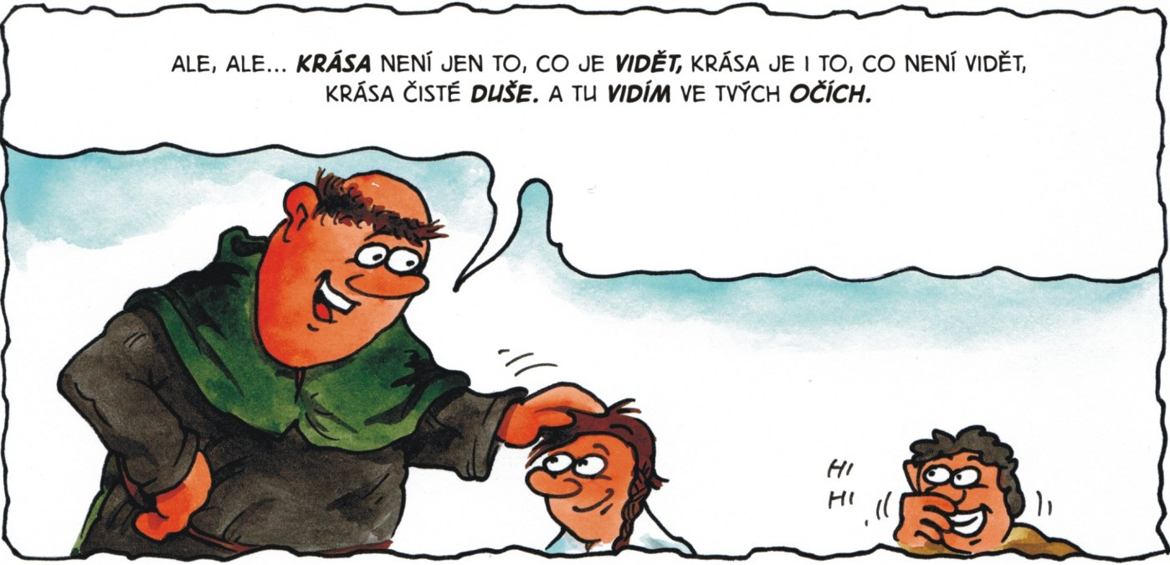

Slide 39
Úcta
Je snadné chovat úctu k lidem, kterých si vážíme a máme je rádi.
Hus věřil, že lidé mají věčnou hodnotu a obrovský potenciál bez ohledu na to, co dělají, jak jsou úspěšní anebo jak hluboko spadli.
S lidmi, jejichž názory a jednání se nám nelíbí, nemusíme souhlasit. Přesto si k nim můžeme uchovat úctu.
Notes:
Tolerance úzce souvisí s úctou k člověku, k jeho hodnotě, k jeho lidství, nikoliv vždy k jeho jednání.
Mít toleranci znamená zachovat si úctu k danému člověku i přes jeho jiný názor, nevysmívat se mu, byť si za svým názorem stojíme a dokážeme s ním druhého konfrontovat.

Slide 40
Otázky pro jednotlivce
Vyber si jednu z otázek a napiš si odpověď.
Odpověď nebude zveřejněna.
Jak můžeš úctu k osobě či skupině prokázat?
Je nějaká osoba či skupina osob, ke kterým úctu mít nedokážeš?
Existuje důvod, pro který by někdo jiný k té osobě či skupině úctu mít mohl?

Slide 41
Otázky pro skupinu
Skupina si vybere otázku a zapíše odpověď.
1) Zdůvodni, proč úcta náleží všem lidem.
2) Proč prokazoval Hus úctu všem lidem bez rozdílu?
3) Čím se úcta k člověku projevuje?

Slide 42
Novodobý příběh

Slide 43
V pásmu Gazy vládne teroristická organizace Hamás. Její vůdce Ismail Hanía má na svědomí životy mnoha Izraelců. V roce 2013 Hanía požádal Izrael o přijetí své vnučky do nemocnice, protože byla v kritickém stavu. Izrael jeho žádosti vyhověl, protože úcta k životu je jeho základním postojem.
http://eretz.cz/2013/11/izrael-snazil-zachranit-zivot-vnucce-hamasu-teroriste-mezitim-hrozili-utoky/

Slide 44
8) Pokora
Notes:
Učitel oznámí program 2. vyučovací hodiny
Didaktický postup: 2.1. Část „Láska“ (cca 20 minut / aktivita 10 minut) 2.2. Část „Miss Hodnota“ (cca 20 minut / aktivita 10 minut) 2.3. Závěr hodiny a programu (cca 5 minut)

Slide 45
Držte se pokory, protože ona sama povyšuje.
(HUS, Jan. Listy, vyd. Mareš, č. 12. In ŽILKA Fr. Vzkazy věrným Čechům. 1. vyd. Praha: Kalich, 1938. s. 75)

Slide 46
Historická scéna (1412)
Papež vyhlásil nad Prahou interdikt, tj. zákaz vykonávání všech náboženských obřadů (mše, svatby…) ve městě.
Interdikt měl platit, dokud bude v Praze kacíř Hus.
Nesmělo se dokonce ani pohřbívat.
Lidé pohřbívali mrtvé sami na polích, hrozilo šíření nemocí.
Hus se rozhodl, že na přání krále Prahu opustí.
V následujícím příběhu Hus rozmlouvá s Anežkou.
Notes:
Student si čte potichu sám z PPT – vstupuje do scény komiksu.

Slide 47
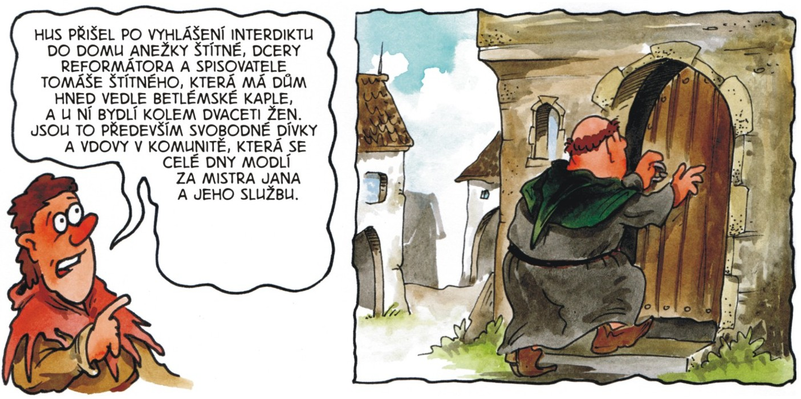

Slide 48
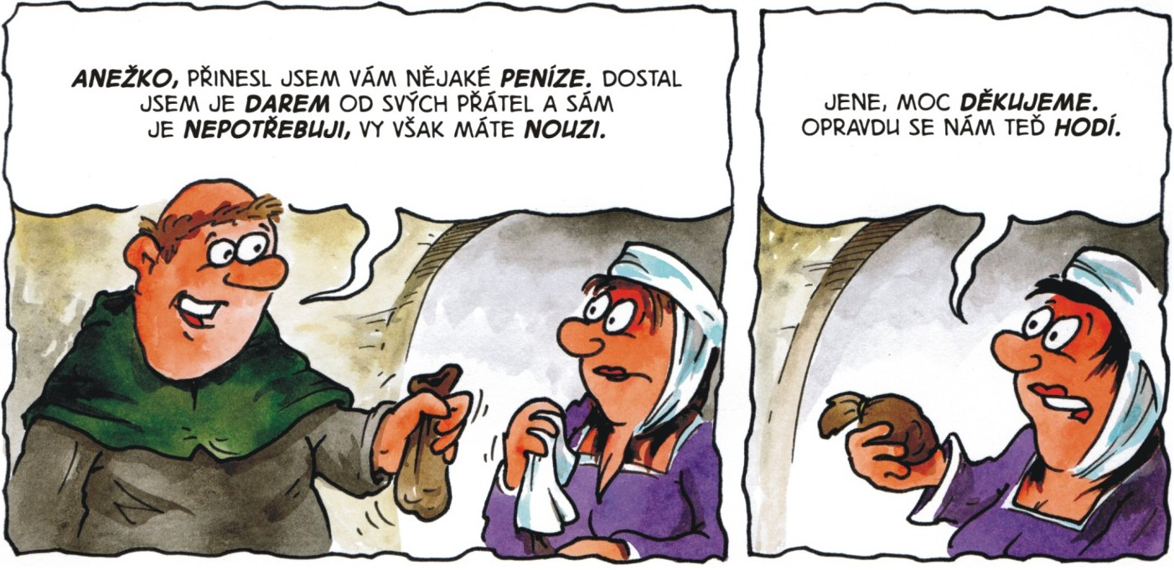

Slide 49
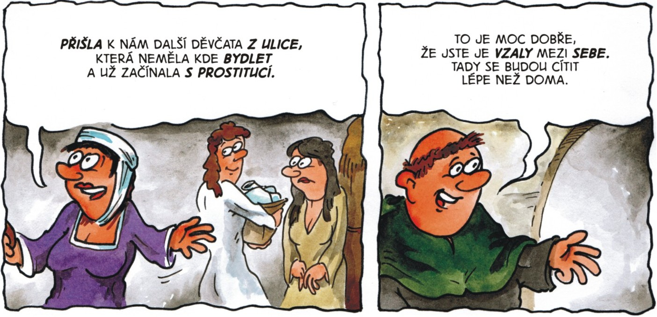

Slide 50
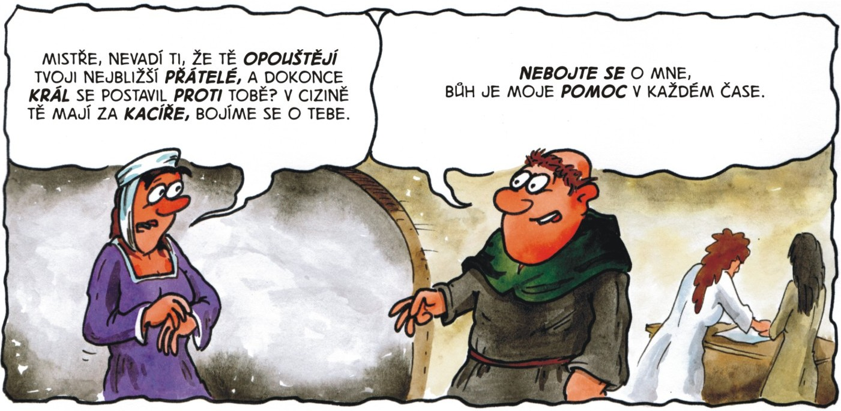

Slide 51
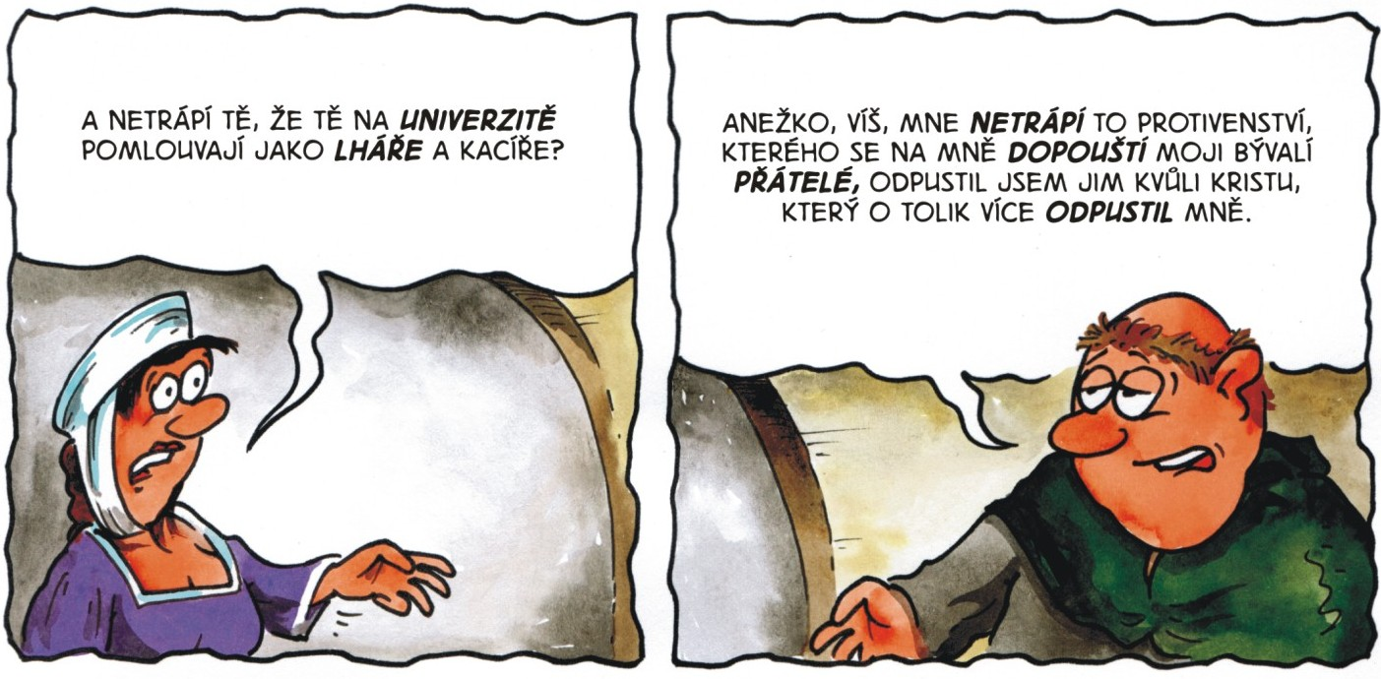

Slide 52
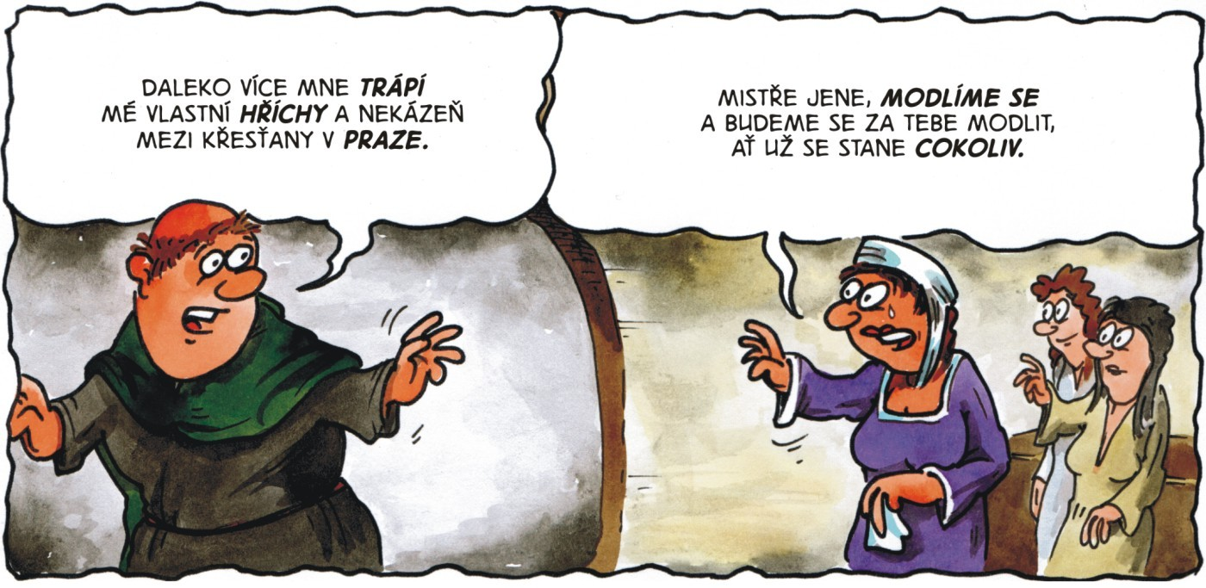

Slide 53
Pokora
Pokora je opak pýchy, uznání vlastní viny.
Někdy stačí „malé“ pokoření – malá omluva, a lidé jsou ochotni odpustit si i větší prohřešky a chyby.
Toho, kdo se umí omluvit, si vážíme ještě více.
Hus říkal, že pokora povyšuje.
Princ Miroslav v pohádce Pyšná princezna radí: „Nad nikoho se nepovyšuj a před nikým se neponižuj!“
Notes:
Když se ti například rodiče omluví za špatné jednání, tak ve tvých očích neklesnou – spíš naopak.
Zdravá pokora neznamená se před někým ponižovat, dolézat a doprošovat se.

Slide 54
Otázky pro jednotlivce
Vyber si jednu z otázek a napiš si odpověď.
Odpověď nebude zveřejněna.
Můžeš popsat situaci, která pro tebe byla hodně pokořující?
Jak jsi v pokořující situaci jednal, a jaký jsi měl pocit?
Jak se projevuje pokorný člověk, koho takového znáš?

Slide 55
Otázky pro skupinu
Skupina si vybere otázku a zapíše odpověď.
1) Co je opakem pokory a jak se tento opak projevuje?
2) Byla Husova pokora slabostí?
3) Kdy je pokora důležitá a užitečná a kdy ne?

Slide 56
Novodobý příběh

Slide 57
Premiér ČR 2004–2005, zemřel ve věku 45 let. Veřejně se omluvil, že lidem lhal: „Všem vám, kteří jste mi před x lety důvěřovali, a pak jste měli pocit, že jsem vás zklamal, se omlouvám.“ „Naprostá většina byly vymyšlené věci,“ přiznal v rozhovoru pro ČT.
http://zpravy.idnes.cz/gross-se-kal-v-televizi-prijal-krista-a-omluvil-se-vsem-jez-zklamal-1d4-/domaci.aspx?c=A140428_090300_domaci_jpl
Notes:
[online]. [cit. 2015-11-12]. Dostupné z: https://upload.wikimedia.org/wikipedia/commons/6/6e/Stanislav_Gross.jpg

